Slide 1
AVALIAÇÃO DA EFICIÊNCIA APÓS IMPLANTAÇÃO DA REMOÇÃO DE EXCEDENTE DE LODO EM SISTEMAS DE LODOS ATIVADOS NA ETE CENTRAL, JACAREÍ/SP
Autor: Mateus Nogueira Martins

Slide 2
ETE Central- Jacareí/SP
Sistema: UASB + Lodos Ativados
265 l/s de vazão de projeto
Operação desde 2013
Remoção de lodo através de centrifugação
Emissário final – Rio Paraíba do Sul

Slide 3
Fluxograma da ETE Central

Slide 4
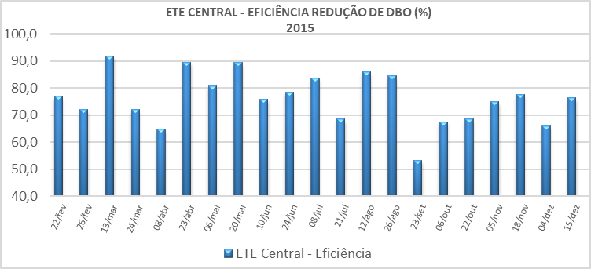
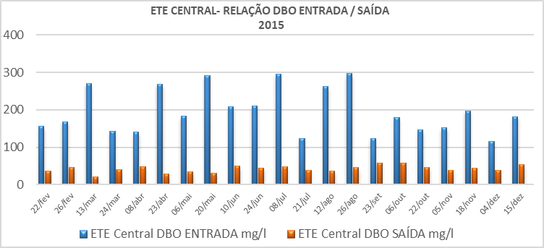
Dados de Análises - 2015
Redução de DBO
entre a entrada e saída do efluente.
Relação direta entre a entrada e saída do efluente.

Slide 5
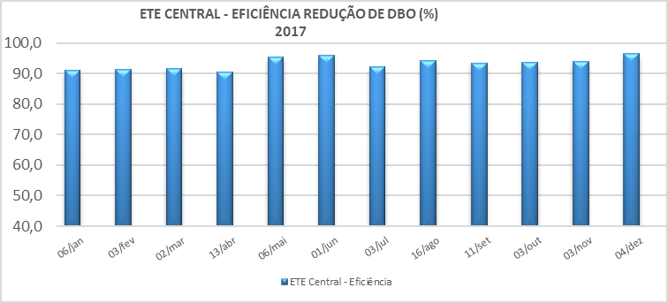
Dados de Análises - 2017
Redução de DBO
entre a entrada e saída do efluente.
Relação direta entre a entrada e saída do efluente.

Slide 6
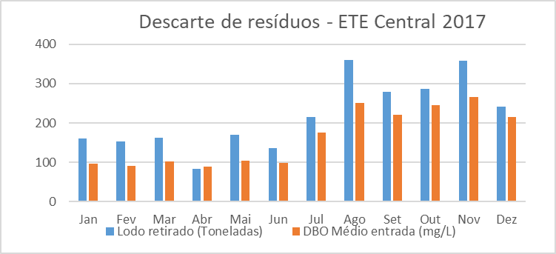
Descarte x DBO de Entrada
Comportamento ideal: variação da quantidade de lodo descartado seco de acordo com a variação de DBO de entrada

Slide 7
Resultados
Após a operação da centrífuga em condições normais (após fases de teste da operação):
Todas as análises abaixo de 15mg/L de DBO na saída
Eficiência de remoção de DBO, em todos os meses acima de 90%

